Slide 1
HTML5+CSS3
像素比
Viewport
移动端布局（flex布局/rem用法）
前端框架的对比及应用场景

Slide 2
移动前端开发和 Web 前端开发的区别是什么？
html页面增加meta:<meta name="viewport" content="width=device-width, initial-scale=1.0, maximum-scale=1.0, user-scalable=0">
pc 端开发一般宽度用固定像素单位，移动端用相对单位（ %,em,rem）
pc的 click事件一般不推荐在手机端使用，用touch代替（ touchstart,touchmove,touchend.）,因为 click事件在手机端会有延迟，延迟 300 毫秒
移动端开发高度一般建议不给高度，推荐使用内容撑开来填充高度。

Slide 3
viewport（视口）
width 设备宽度 [pixel_value| device-width]
user-scalable 是否允许缩放 （no||yes） ios10无效
initial-scale 初始比例
minimum-scale 允许缩放的最小比例
maximum-scale 允许缩放的最大比例 IOS10无效
动态控制比例 1/像素比

Slide 4
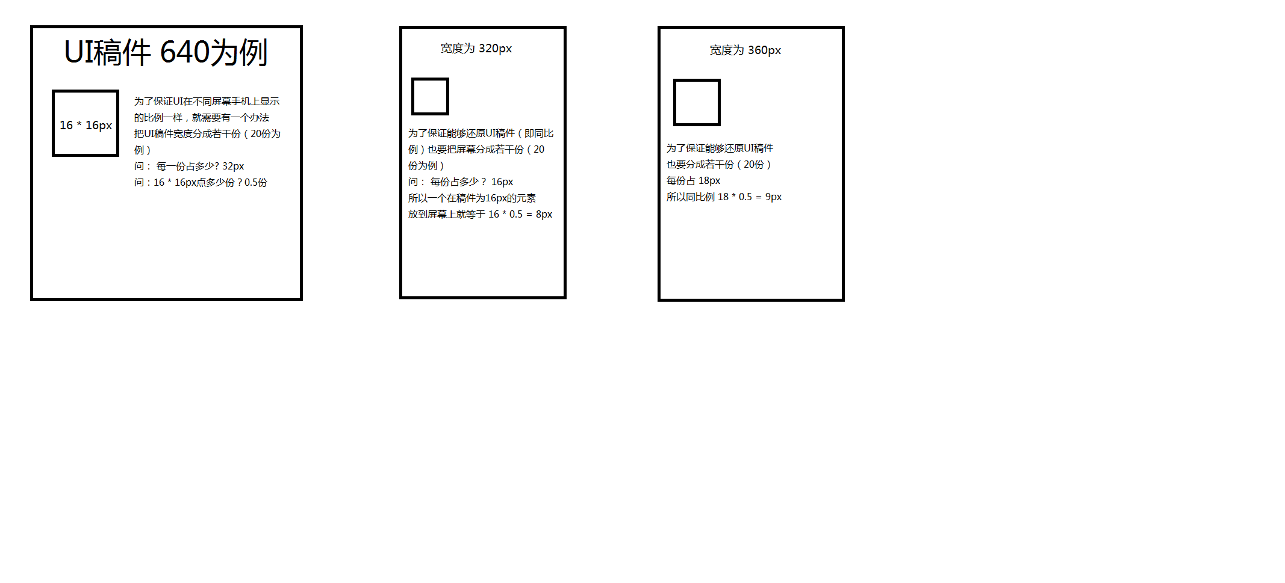
rem用法
rem是只相对于根元素htm的font-size，即只需要设置根元素的font-size，其它元素使用rem单位设置成相应的百分比即可。

Slide 5
像素比（devicePixelRatio）
获取像素比(dpr)
window.devicePixelRatio是设备上物理像素和设备独立像素
表示就是：window.devicePixelRatio = 物理像素 / dips）
点， points ( 抽象单位,也可以理解为像素点的密度，像素点点密集是由dpr决定的)
像素渲染： 栅格渲染
参考：
http://www.paintcodeapp.com/news/ultimate-guide-to-iphone-resolutions

Slide 6
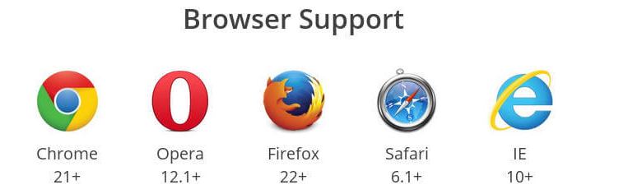
flex布局
Flex是Flexible Box的缩写，意为“弹性布局”，用来为盒状模型提供最大的灵活性。一般多用于移动的布局。
目前支持的浏览器：
网址： http://www.ruanyifeng.com/blog/2015/07/flex-grammar.html?utm_source=tuicool

Slide 7
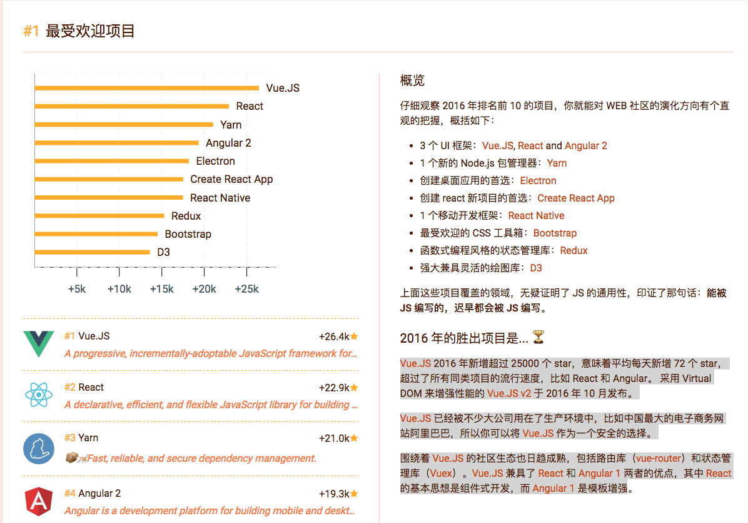
2016最受欢迎的前端框架

Slide 8
为什么选择vue?
Vue兼具 Angular 的指令和 React组件化 的优点，并剔除它们的缺点。
Vue.js使用基于依赖追踪的观察并且使用异步队列更新。所有的数据都是独立触发的。而AngularJS依赖对数据做脏检查，所以Watcher越多性能越差。
react的DOM 更新完全交给 Virtual DOM 管理，当想要自己控制 DOM 时就有点棘手了，而vue这方面就比灵活。并且 react的开发趋势将所有的东西都放在javascript,包括css,这样做就脱离了标准的css开发经验，并且很难和css社区配合。Vue 的 单文件组件 在把 CSS 封装到组件模块的同时仍然允许你使用你喜欢的预处理器。
css预处理器器：
CSS 预处理器用一种专门的编程语言，进行 Web 页面样式设计，然后再编译成正常的 CSS 文件，以供项目使用。CSS 预处理器为 CSS 增加一些编程的特性，无需考虑浏览器的兼容性问题。
脏检查机制： Angular 每一个绑定到UI的数据，就会有一个 $watch 对象.angular内部通过$digest()不停的遍历页面所有的$watch对象和之前的值进行对比，如果发现有变化，对应做更改。

